Slide 1
Pszczoły - Światowy Dzień Ziemi 2020
Elwira Konczanin-Dołkowska
Małgorzata Konczanin

Slide 2
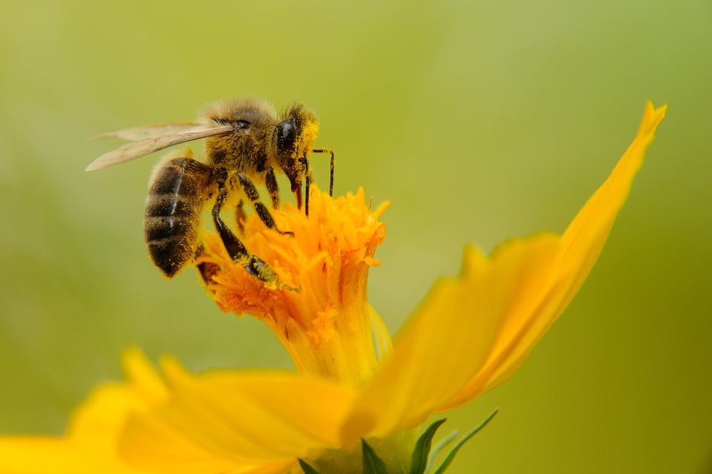

Slide 3
Już od 50 lat obchodzony jest Międzynarodowy Dzień Ziemi. To przypomnienie o tym, jak bardzo istotną rolę na naszej planecie pełni flora i fauna. W tym roku Google Doodle postanowiło przybliżyć internautom znaczenie pszczół dla ekosystemu. Powstała nawet mini gra edukacyjna w wyszukiwarce. https://www.google.com/doodles/earth-day-2020

Slide 4
Google Doodle
To przygotowane na specjalne okazje grafiki bądź animacje, pokazujące się na stronie głównej wyszukiwarki Google. Po kliknięciu zmienionego logo przenosimy się zazwyczaj do wiadomości na temat danego wydarzenia, znalezionego w wyszukiwarce Google. A przeważnie są to istotne rocznice, odkrycia na skalę światową, sławne osoby, czy wydarzenia historyczne. Google ma na celu zachęcenie do zbierania wiedzy na temat ważnych wydarzeń, które mają swoją rocznicę w danym dniu. Często zachęca do tego poprzez interaktywną animację, bądź mini grę.

Slide 5
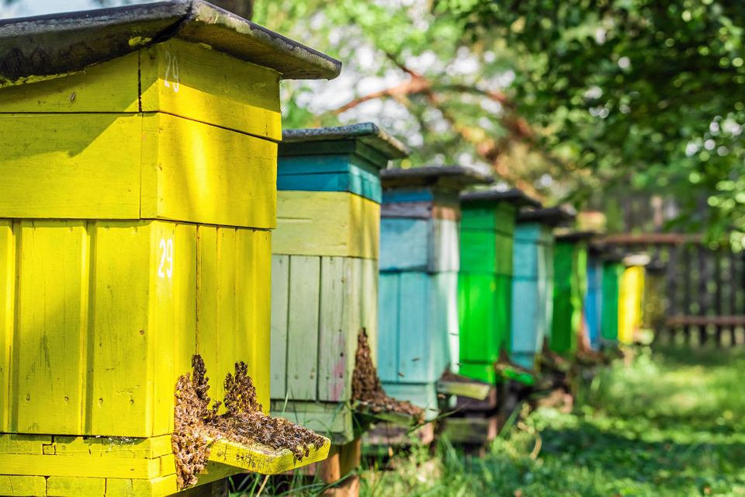

Slide 6
Wszystko o pszczołach
Wszystkie pszczoły żywią się nektarem i pyłkiem kwiatowym. Pyłkiem karmią też swoje larwy. Jednocześnie zapylają, czyli przenoszą pyłek i umożliwiają roślinom zapłodnienie, a w rezultacie powstanie owocu. To właśnie pszczołom i ich pracy zawdzięczamy produkcję 1/3 żywności. Dzięki temu, że jest ich tak dużo i są tak różnorodne, mogą zapylać całą masę roślin i działać w różnych warunkach.

Slide 7
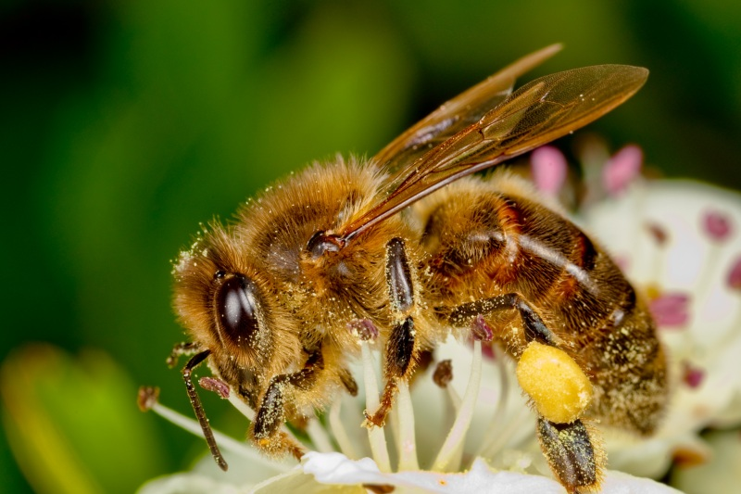

Slide 8
Armia pszczół?
Wczesną wiosną cała armia pszczół rusza do pracy – zapyla kwitnące sady, łany rzepaku i większość roślin będących surowcem do produkcji żywności. Według szacunków w naszej szerokości geograficznej rośliny owadopylne stanowią około 78 proc. gatunków. Bez udziału pszczół wiele gatunków roślin nie mogłoby się rozwijać lub ich uprawy dawałyby niewielkie plony.

Slide 9
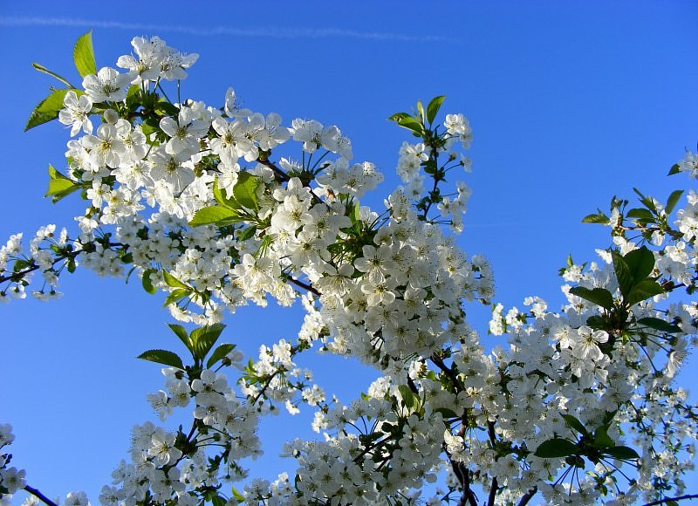

Slide 10
Co otrzymujemy dzięki pszczołom?
Eksperci uważają, że 1/3 pożywienia, które spożywamy, zależy właśnie od pszczół. Wiele owoców, warzyw, ale i produktów z nich wytwarzanych, stosowanych na co dzień, jak chociażby bawełna czy oleje, jest efektem zapylania. Nasiona roślin ozdobnych, które sadzimy w ogrodach i na balkonach, a także warzyw, takich jak marchew i kapusta również pochodzą z zapylania.

Slide 11
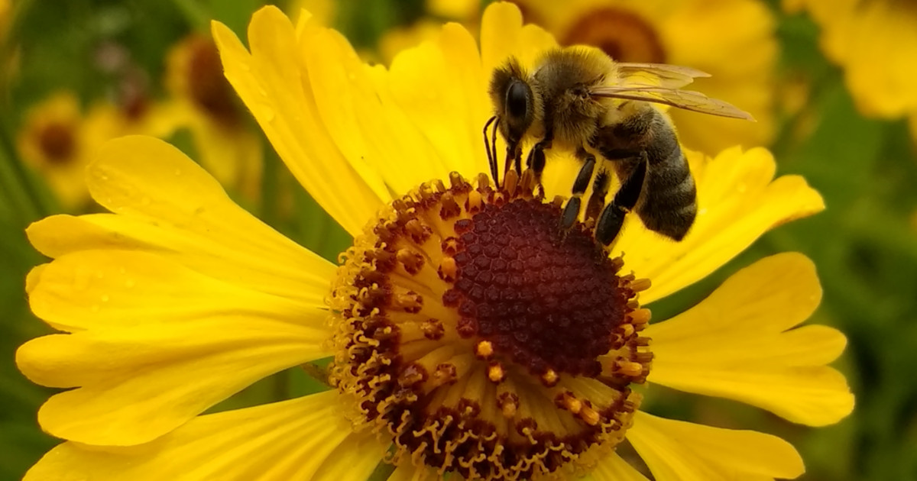

Slide 12
Dzięki pszczołom możemy korzystać z wielu produktów będących efektem zapylania (lub przetwarzania jego owoców), a także z produktów prosto z ula.
Owoce i warzywa – porzeczki, jabłka, gruszki, pomidory, wiśnie, agrest, śliwki, dynie, fasola, morele, brzoskwinie, maliny, żurawina. Dzięki zapylaniu fasoli czy owoców kiwi, powstaje więcej nasion, większe są strąki i owoce. Również wiele ziół i przypraw potrzebuje zapylania do wydania owoców – kolendra, ziele angielskie, kardamon, papryka.

Slide 13
Produkty stosowane w kosmetyce – olej z orzechów makadamia, olej arganowy czy lawendowy, to znane składniki. Zawdzięczamy je właśnie zapylaczom. Zboża i uprawy – gorczyca, rzepak, uprawa migdałów, kawy czy bawełny – wszystkie są zależne od zapylania.

Slide 14
Produkty pszczele
Produkty pszczele – najlepiej znany jest oczywiście miód. Ale człowiek korzysta również z wosku, pyłku, pierzgi (zakonserwowanego przez pszczoły pyłku) czy mleczka pszczelego. Produkty te mają wiele właściwości korzystnych dla zdrowia.

Slide 15
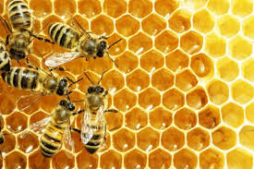

Slide 16
https://www.facebook.com/KopalniaWiedzyPL/videos/288492308842804/

Slide 17
